Slide 1
OLÁ!
SOMOS (MARCOS+PEDRO).VINÍCIUS!
OBS:VALE A PROPRIEDADE DISTRIBUTIVA DA MULTIPLICAÇÃO (CHUVEIRINHO)
NÓS DAREMOS CONTINUIDADE AS AULAS DE TRIGONOMETRIA TÃO ESPERADAS POR TODOS!

Slide 2
RELAÇÃO TRIGONOMÉTRICA FUNDAMENTAL;
VALOR NUMÉRICO DE UMA EXPRESSÃO TRIGONOMÉTRICA;
PROPRIEDADE DOS ARCOS COMPLEMENTARES;
EQUAÇÕES TRIGONOMÉTRICAS QUE ENVOLVEM ARTIFÍCIOS.

Slide 3
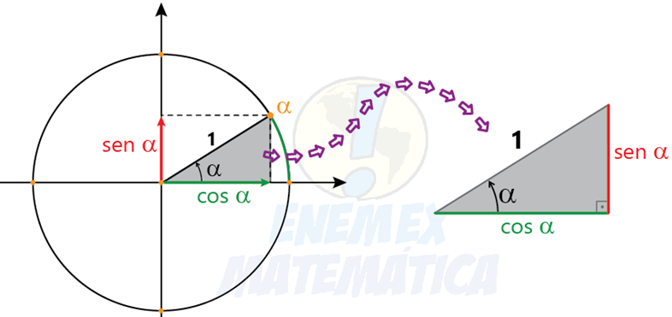
RELAÇÃO TRIGONOMÉTRICA FUNDAMENTAL
Estamos em busca da relação mais importante da trigonometria, para isto precisaremos entender um pouco do círculo trigonométrico e do teorema de Pitágoras:
O circulo trigonométrico tem raio = 1
O seus eixos representam os valores do seno (eixo y) e do cosseno (eixo x) do ângulo
Por Pitágoras temos num triângulo retângulo (que tem um ângulo de 90°), o quadrado da hipotenusa é igual a soma dos quadrados dos catetos.
Neste caso a hipotenusa é o raio do círculo trigonométrico = 1

Slide 4
RELAÇÃO TRIGONOMÉTRICA FUNDAMENTAL
Então, para o triângulo acima, vale Pitágoras, temos:
$sen²{α}+ cos²{α}$ = 1

Slide 5
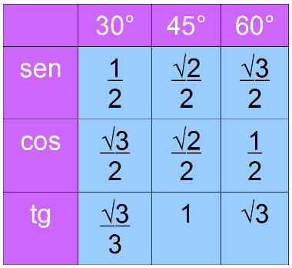
RELAÇÃO TRIGONOMÉTRICA FUNDAMENTAL
$sen²{α}+ cos²{α}$ = 1
Esta relacão é a chamada relação fundamental da trigonometria!
Ela é válida para qualquer valor de $α$;
Peço que verifiquem que a relação fundamental é válida para os ângulos notáveis, ao lado temos a boa e velha tabelinha.
Lembrete:
$sen²{α}$ = $(sen{α}$) $²$ ≠ $\operatorname{sen}{(α²}$)

Slide 6
RELAÇÃO TRIGONOMÉTRICA FUNDAMENTAL
$sen²{α}+ cos²{α}$ = 1
Recomendo aqui um vídeo acerca da relação fundamental, segue o link:
https://www.youtube.com/watch?v=UGGn6Kgo6Ss

Slide 7
RELAÇÃO TRIGONOMÉTRICA FUNDAMENTAL
Outras relações fundamentais, decorrem da principal relação fundamental, como?
Se dividirmos ambos os lados da relação por $sen²{α},$ temos:
$sen²{α}+ cos²{α}$ = 1
$$\frac{sen²{α}}{sen²{α}}+\frac{cos²{α}}{sen²{α}}=\frac{1}{sen²{α}}$$
$sen²{α}$
1 $+ cotg²{α}$ = cossec²$α$

Slide 8
RELAÇÃO TRIGONOMÉTRICA FUNDAMENTAL
Outras relações fundamentais, decorrem da principal relação fundamental, como?
Se dividirmos ambos os lados da relação por $cos²{α},$ temos:
$sen²{α}+ cos²{α}$ = 1
$$\frac{sen²{α}}{cos²{α}}+\frac{cos²{α}}{cos²{α}}=\frac{1}{cos²{α}}$$
$cos²{α}$
$tg²{α}+1$ = sec²$α$

Slide 9
RELAÇÃO TRIGONOMÉTRICA FUNDAMENTAL
Outras relações fundamentais, decorrem da principal relação fundamental!!
$sen²{α}+ cos²{α}$ = 1
1 $+ cotg²{α}$ = cossec²$α$
$tg²{α}+1$ = sec²$α$
Dúvidas? Vejam este vídeo:
https://www.youtube.com/watch?v=N9HDKwDLWsI&list=PLEfwqyY2ox86JU-fviQa08fMH67W6oAKo&index=15

Slide 10
VALOR NUMÉRICO DE UMA EXPRESSÃO TRIGONOMÉTRICA
Com as noções adquiridas a partir das definições das funções trigonométricas, das relações fundamentais trigonométricas, do círculo trigonométrico e dos ângulos notáveis, é possível determinar o valor numéricos de expressões trigonométricas. Iremos verificar isso durante os exercícios a seguir.

Slide 11
EXERCÍCIOS
Colocarei links das resoluções em vídeo para cada questão.
Tentem responder as questões antes de assistir suas resoluções.

Slide 12
EXERCÍCIOS
Dado $\cos{x}$ = $−\frac{\sqrt{3}}{3}$ com $\frac{π}{2}<x<π$. Calcule $\operatorname{tg}{x}$.
https://www.youtube.com/watch?v=3uQIIaO3WZ4

Slide 13
EXERCÍCIOS
Sabendo que $sen\left(x\right)=\frac{√2}{2}, calcule o valor da expressão y=\frac{sec²{x}−1}{tan²{x}+1}$
https://www.youtube.com/watch?v=GrcNS7UP9JQ

Slide 14
EXERCÍCIOS
Se x é a medida de um arco do 2º quadrante e $\operatorname{sen}{x}$ = $\frac{3}{4}, calcule o valor de:$
Cos $x$
Tg $x$
https://www.youtube.com/watch?v=-E72CkuHx1U

Slide 15
EXERCÍCIOS
Sabendo-se que $\operatorname{cotg}{x }$= $\frac{3}{4}$, e $π<x<\frac{3π}{2}$. Calcule M= $\frac{4−2\operatorname{sen}{x}}{cos²x}$
https://www.youtube.com/watch?v=t95TVUm0Qzg

Slide 16
EXERCÍCIOS
Sabendo que $x$= $\frac{π}{2}$. Calcule A:
A = $\operatorname{sen}{\frac{x}{2}}$ - 3.$\operatorname{sen}{2x}$ + $\operatorname{sen}{\frac{3x}{4}}$
https://www.youtube.com/watch?v=bA6oGgGn17s

Slide 17
EXERCÍCIOS
Calcule A = $\operatorname{sen}{3x}$ + $\cos{4x}$ - $\operatorname{tg}{2x}$ , para $x$= $\frac{π}{2}$
https://www.youtube.com/watch?v=A-jKup7K0Ls

Slide 18
EXERCÍCIOS
Outros 2 exercícios interessantes estão neste link:
https://www.youtube.com/watch?v=JKdLpQqA5wM

Slide 19
DEMONSTRAÇÃO
PROPRIEDADES DOS ARCOS COMPLEMENTARES
sen(x)
?
1
1
x
x
cos(x)
$$x+90°+?=180° → ?=180°−x−90º → ?=90°−x$$
A soma dos ângulos internos do triângulo deverá ser igual a 180º, por isso, tiramos a relação de ? = 90º - x

Slide 20
DEMONSTRAÇÃO
PROPRIEDADES DOS ARCOS COMPLEMENTARES
Levando em consideração o triângulo retângulo do slide anterior e fazendo as relações de seno, cosseno e tangente nele, obtemos as fórmulas abaixo. Para o encontro de tais fórmulas, basta fazer as relações trigonométricas no triângulo retângulo. Onde:
$sen\left(\frac{π}{2}−x\right)=cos⁡(x)$
$cos\left(\frac{π}{2}−x\right)=sen⁡(x)$
$tg\left(\frac{π}{2}−x\right)=cotg⁡(x)$
$$sen x= \frac{CO}{HIP}$$
$$\cos{x=\frac{CA}{HIP}}$$
$$\operatorname{tg}{x=\frac{sen x}{\cos{x}}}$$
$sen x=\frac{k}{1}$
O que nos retorna a 2ª fórmula.
1
$$\frac{π}{2}−x$$
k
$\cos{(\frac{π}{2}−x)}=\frac{k}{1}$
x

Slide 21
EQUAÇÕES TRIGONOMÉTRICAS QUE ENVOLVEM ARTIFÍCIOS
Aqui, utilizaremos alguns artifícios matemáticos para podermos resolver equações trigonométricas, entre eles: uso de MMC, divisão e etc. A cada questão deixada, deixaremos a resolução junto. A dica de tentar resolver antes de ver a resolução segue válida.

Slide 22
EXERCÍCIOS
Simplifique a expressão $y=\frac{sen\left(\frac{π}{2}−x\right).\operatorname{cossec}\left(\frac{π}{2}−x\right)}{\cos\left(\frac{π}{2}−x\right).tg\left(\frac{π}{2}−x\right)}$

Slide 23

EXERCÍCIOS
Simplifique a expressão $y=\frac{sen\left(\frac{π}{2}−x\right).\operatorname{cossec}\left(\frac{π}{2}−x\right)}{\cos\left(\frac{π}{2}−x\right).tg\left(\frac{π}{2}−x\right)}$
$sen\left(\frac{π}{2}−x\right)$ = $\cos\left(x\right)$ // $\cos\left(\frac{π}{2}−x\right)$ = $sen\left(x\right)$ // $\operatorname{cossec}\left(\frac{π}{2}−x\right)$ = $\frac{1}{sen (\frac{π}{2}−x)}$ = $\frac{1}{\cos{(x)}}$ // $tg\left(\frac{π}{2}−x\right)$ = $cotg⁡(x)$
Na parte do numerador, fazemos as substituições e temos:
$\cos\left(x\right)$*$\frac{1}{\cos{(x)}}$ = 1.
No demonimador:
$sen\left(x\right)∗$ $cotg⁡(x)$ = $sen\left(x\right)∗\frac{cos⁡(x)}{sen(x)}$ = cos (x)
Portanto, a expressão simplificada fica:
$y=\frac{1}{\cos\left(x\right) }$ = sec(x)

Slide 24
EXERCÍCIOS
Prove que $tg²{x}$ + 1 = $sec²{x}$

Slide 25

EXERCÍCIOS
Prove que $tg²{x}$ + 1 = $sec²{x}$
$cos²{x}$ + $sen²{x}$ = $1$; Como temos essa relação fundamental, basta que façamos a divisão de toda equação por $cos²{x}$ e daí teremos a nossa prova
$\frac{cos²⁡x}{cos²⁡x}$+ $\frac{sen²⁡x}{cos^{2}x}$ = $\frac{1}{cos^{2}x}$ 1 + $tg²{x}$ = $sec²{x}$

Slide 26
EXERCÍCIOS
Resolva a equação $sen²x$ + 4$\cos{x}$ = - 4

Slide 27
EXERCÍCIOS
Resolva a equação $sen²x$ + 4$\cos{x}$ = - 4
pela relação fundamental da trigonometria, sabemos que:
sen²(x) + cos²(x) = 1, logo sen²(x) = 1 - cos²(x), substituímos sen²(x) na equação.
Logo: 1 - cos²(x) + 4cos(x) = -4
Rearrumando os termos: cos²(x) - 4cos(x) - 5 = 0.
Fazendo cos(x) = y, y²-4y-5 = 0.
Resolvendo esta equação de segundo grau, temos: y’ = -1 ou y’’ = 5. Logo, cos x = -1, portanto, x = 180°
Não é possível adotarmos o valor de y = 5, pelo fato da função cosseno apenas admitir valores entre -1 e 1.
De modo geral, têm-se a resposta: $x$ = π + 2kπ, onde k é um valor inteiro que poderá variar. Por exemplo, para qualquer valor de k, o ângulo será um múltipli de 180º (π)

Slide 28
EXERCÍCIOS
Resolva a equação $2cos²x$ + $\operatorname{sen}{x}$ - 1 = 0
Resolva a equação $3cos²x$ - $7sen²{x}$ + 2 = 0
Ambas equações seguem o raciocínio da questão do slide anterior, aqui estão dois vídeos com a resolução de cada uma, mas, tentem resolver primeiro.
https://www.youtube.com/watch?v=ALcaaRqEkVA
https://www.youtube.com/watch?v=Y5rU-OHuyrY

Slide 29
Muito obrigado!
Estamos disponíveis para dúvidas em nosso grupo de WhatsApp.

